Slide 1
Теоретические и методические основы организации обучения детей с ОВЗ в инклюзивных группах ДОУ
НАИМЕНОВАНИЕ УЧЕБНОЙ ДИСЦИПЛИНЫ
БЕЛОУСОВА НАТАЛЬЯ ЮРЬЕВНА

Slide 2
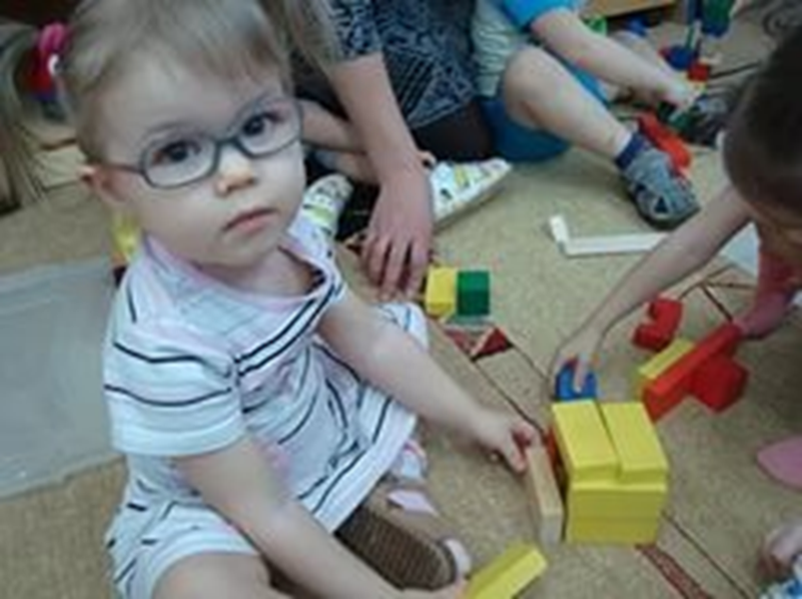
ПРИЧИНЫ НАРУШЕНИЙ
Причина нарушения – воздействие на организм внешнего и (или) внутреннего фактора, определяющее специфику поражения или нарушения психомоторных функций

Slide 3
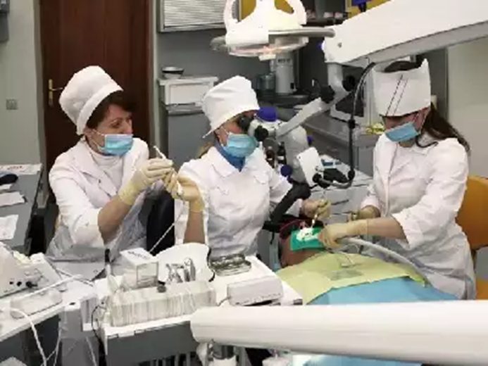
По характеру воздействия патогенных факторов:
Эндогенные (внутренние) причины
Экзогенные (внешние) причины

Slide 4
По времени воздействия патогенные факторы делятся на:
Пренатальные (до начала родовой деятельности);
Натальные (в период родовой деятельности);
Постнатальные
(в период от 0-3 лет).

Slide 5
В пренатальный период:
Факторы риска:
Радиоактивное и другие виды излучений
Физические повреждения, травмы
Интоксикации (лекарства, алкоголь)
Курение
Соматические заболевания ( паразитарные и вирусные инфекции, гормональные заболевания) и др.

Slide 6
Хромосомные патологии плода,
наследственные болезни
Хромосомные аберрации (аномалии) – изменение структуры или числа хромосом:
Синдром Дауна
Синдром Шерешевского – Тёрнера
Синдром Клайнфельтера

Slide 7
это хромосомная болезнь, сопровождающаяся характерными аномалиями физического развития, низкорослостью и половым инфантилизмом.
Синдром Шерешевского – Тёрнера

Slide 8
это наследственное заболевание. Синдром Клайнфельтера является крайне распространённой патологией. На каждые 500 новорождённых мальчиков приходится 1 ребёнок с данной патологией
Синдром Клайнфельтера

Slide 9
Генные аберрации:
Болезнь Тея – Сакса (нарушение липидного метаболизма из-за единичного рецессивного гена).
Фенилкетонурия (форма умственной отсталости, вызываемая генетически обусловленным дефицитом).

Slide 10
редкое наследственное заболевание, поражающее центральную нервную систему (спинной и головной мозг, а также менингеальные оболочки).
Болезнь Тея – Сакса
Новорождённые с данным наследственным заболеванием в первые месяцы жизни развиваются нормально. Однако, в возрасте около полугода возникает регресс в психическом и физическом развитии. Ребёнок теряет зрение, слух, способность глотать. Появляются судороги. Мышцы атрофируются, наступает паралич. Летальный исход наступает в возрасте до 4 лет.

Slide 11
Фенилкетонурия
наследственное заболевание группы ферментопатий, связанное с нарушением метаболизмааминокислот, главным образом фенилаланина.
При несоблюдении низкобелковой диеты сопровождается накоплением фенилаланина и его токсических продуктов, что приводит к тяжёлому поражению ЦНС, проявляющемуся, в частности, в виде нарушения умственного развития (фенилпировиноградной олигофрении).
Одно из немногих наследственных заболеваний, поддающихся успешному лечению.

Slide 12
Во время родов (натальный период):
Асфиксия (кислородная недостаточность, степень повреждения мозга зависит от продолжительности);
Родовая травма (внутренние кровотечения, смещение позвонков и т.д.).

Slide 13
В постнатальный период:
Заболевания в раннем возрасте (нейроинфекции, детские инфекционные заболевания);
Черепно-мозговые травмы (25 – 45% всех случаев повреждений в детском возрасте);
Эмоциональная и социальная депривация.
Явление госпитализма.

Slide 14
ДЕПРИВАЦИЯ - недостаток сенсорных и социальных стимулов, лишение человека социальных контактов и живых впечатлений.
ГОСПИТАЛИЗМ - замедление и искажение развития детей вследствие той или иной формы депривации.

